Slide 1
GIỚI THIỆU
Chủ đề 1: KẾT NỐI BẠN BÈ BÀI 2. TẠO HÌNH NHÓM NHÂN VẬT
- Sáng tạo mĩ thuật không chỉ có vẽ tranh trên mặt phẳng (2D) bằng các chất liệu màu, hay tranh xé dán giấy, đất nặn mà còn được biểu đạt bằng nhiều hình thức và chất liệu khác nhau, như nặn tượng (điêu khắc).
- Thực hành MT thể hiện hình tượng nghệ thuật của khối hình trong không gian, hay các vật thể ba chiều còn gọi là “Tạo hình 3D”. Các sản phẩm hình tượng 3D đơn lẻ được bố trí, sắp xếp trong không gian theo chủ đề và ý tưởng thẩm mĩ được gọi là ”Nghệ thuật sắp đặt”.
- Tạo hình 3D (ba chiều) và nghệ thuật sắp đặt là hình thức học tập giúp HS
tiếp cận MT đời sống và nghệ thuật hiện đại.
- Học tập MT thông qua trải nghiệm và hoạt động thực hành theo quy trình, sáng tạo các sản phẩm nghệ thuật trong không gian, bằng các vật liệu trong sinh hoạt đời sống, giúp các em hứng thú học tập và tiếp thu thẩm mĩ hiệu quả. Để nắm bắt rõ ràng và cụ thể hơn cách tạo hình, chúng ta cùng tìm hiểu

Slide 2
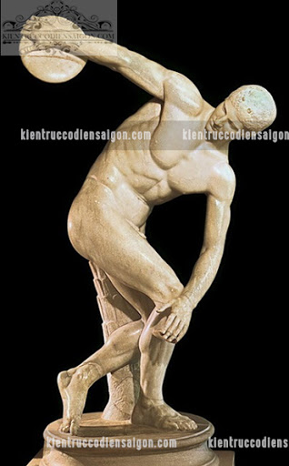
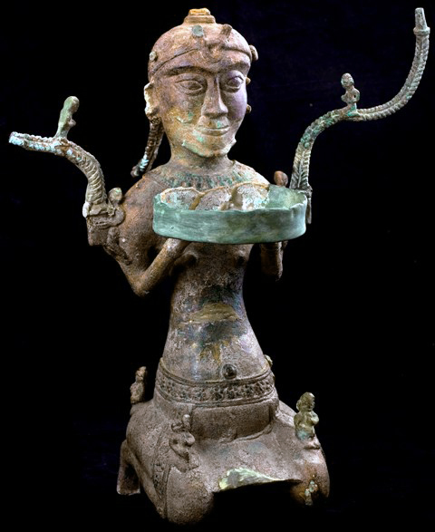
Chủ đề 1: KẾT NỐI BẠN BÈ BÀI 2. TẠO HÌNH NHÓM NHÂN VẬT

Slide 3
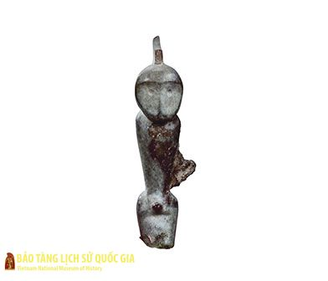
I.KHÁM PHÁ Em hãy quan sát các bức tượng và trả lời câu hỏi sau:
- Em hãy quan sát các bức tượng và trả lời các câu hỏi sau:
- Em có nhận xét gì về tạo hình nhân vật?
Tượng người đồ đá
( thời kì đồ đá)
Tìm thấy ở văn điển Hà Nội
Tượng người ném đĩa
Người quỳ làm chân đèn

Slide 4
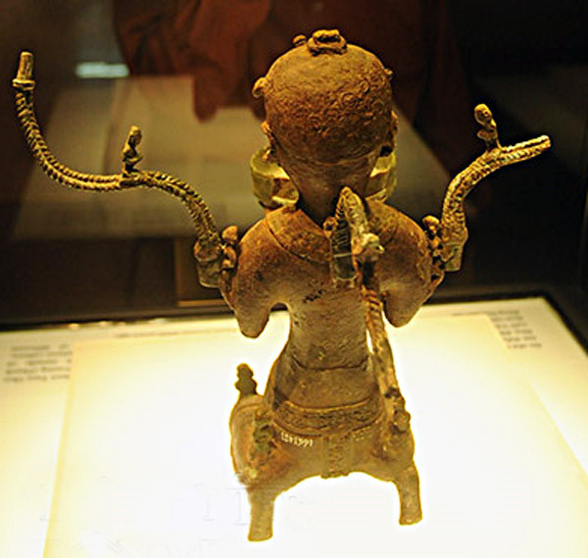
Chất liệu: Đồng Kích thước: cao 40cm, dài 30cm, rộng 27 cm Loại hiện vật: Cổ vật, văn hóa Hậu Đông Sơn

Slide 5
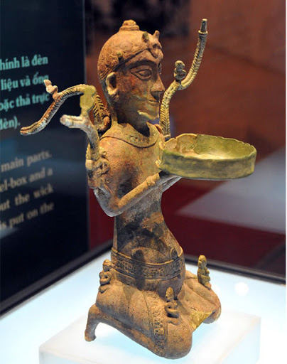
Chủ đề 1: KẾT NỐI BẠN BÈ BÀI 2. TẠO HÌNH NHÓM NHÂN VẬT
-Miêu tả tóm tắt: Cây đèn là hình tượng một người đàn ông mình trần, đóng khố, tư thế đang quỳ, hai tay nâng đĩa đèn. Được làm bằng chất liệu Đồng, Kích thước: cao 40cm, dài 30cm, rộng 27 cm. Loại hiện vật: Cổ vật, văn hóa Hậu Đông Sơn
Tượng có khuôn mặt bầu, mất mở to, miệng hơi mỉm cười. Đầu tượng được gắn vương niệm , tóc để chỏm.
Hai vai và sau tượng gắn 3 chữ S, mỗi chữ S đỡ một đĩa đèn và gắn một hình người đang quỳ, hai nhạc công đang thổi sáo.
Cánh tay, cổ tay đeo trang sức, tai đeo hoa tai hình khuyên to tròn. Trên vai và quanh bụng những chuỗi hoa sen.
Gía trị tiêu biểu: Đây là cây đèn hình người lớn nhất trong số ít những cây đèn cùng loại của văn hóa cuối thời Đông Sơn. Biểu tượng phản ánh sự giao thoa văn hóa . Cây đèn thể hiện kỹ thuật đúc khéo léo và phản ánh thẩm mỹ cao của cư dân cổ. ( được lưu giữ bảo ta)

Slide 6
Chủ đề 1: KẾT NỐI BẠN BÈ BÀI 2. TẠO HÌNH NHÓM NHÂN VẬT
Tượng Lực sĩ ném đĩa là một bức tượng kinh điển của Hy Lạp cổ đại. Tượng bằng đá cẩm thạch
Người vận động viên đang thực hiện việc ném đĩa với dáng vẻ hoàn hảo. Cơ bắp và biểu hiện tập trung của anh tạo ra ấn tượng như một mũi tên đang căng trên dây cung trước khi được thả ra.
Bức tượng miêu tả lại hình thể, hành động, tư thế của một vận động olympic thời bấy giờ.

Slide 7
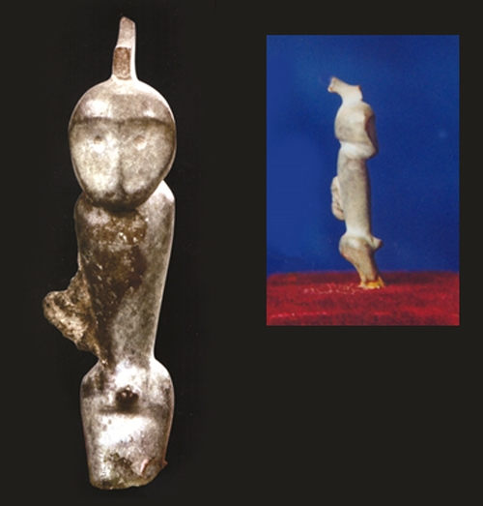
Chủ đề 1: KẾT NỐI BẠN BÈ BÀI 2. TẠO HÌNH NHÓM NHÂN VẬT
Tượng NGƯỜI ĐÀN ÔNG VĂN ĐIỂN – khai quật tại di chỉ Văn Điển, Văn hóa khảo cổ Phùng Nguyên, khoảng 2000-1000 trCN. Bảo tàng Lịch sử Quốc gia VN (Bác Cổ-Hà Nội).
Tượng người đàn ông tại Văn Điển bằng đá ngọc, cao 3,6 cm, thân thon dài, mặt trái xoan, mũi thẳng, mắt là hai lỗ nhỏ, hai tay tượng được lược bỏ, xong bộ phận sinh dục được nhấn mạnh.

Slide 8
EM CÓ BIẾT?
Nghệ thuật điêu khắc tượng hình người thuộc thời kì tiền sử trên thế giới có từ khoảng 25.000 năm trước công nguyên. Đặc biệt ngay từ thời Hy Lạp cổ đại, khoảng trước thế kỉ V trước công nguyên, đã xuất hiện nhiều bức tượng chuẩn mực về cơ thể con người.
Các nhà khảo cổ tìm thấy nhiều hiện vật của nghệ thuật cổ đại Việt Nam như: điêu khắc hình người bằng đá, đất nung, đồng trong các di chỉ khảo cổ từ văn hóa Hòa Bình, Sa Huỳnh đến thời kì Đông Sơn

Slide 9
II. SÁNG TẠO
1.Tìm ý tưởng
Bước 1: Xác định chủ đề .
Bước 2: Chọn hình tượng điển hình để tạo khuôn.
Bước 3: Xác định phương pháp thực hành.
- Có thể sử dụng bất kì vật liệu tìm được để tạo hình nhân vật ( giấu bạc, giấy bọc thức ăn, giấy thường, đất sét, đất nặn, dây thép, phế liệu vỏ hộp giấy, bìa, đồ nhựa phế thải, mảnh xốp, vải vụn, giấy thủ công, cành lá cây khô ... cùng nguyên liệu hỗ trợ như: hồ, keo dán, băng dính, dây buộc và màu vẽ các loại (màu pha keo, màu dạ).

Slide 10
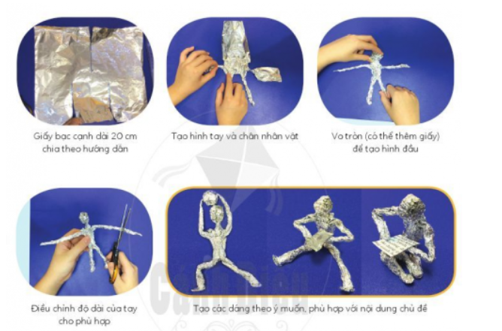
Tham khảo cách tạo hình giấy bạc dưới đây. Em có thể làm bằng loại giấy thông thường theo cách làm ẩm giấy cho dễ thực hiện

Slide 11
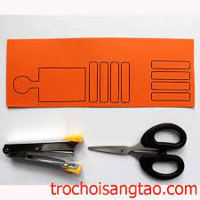
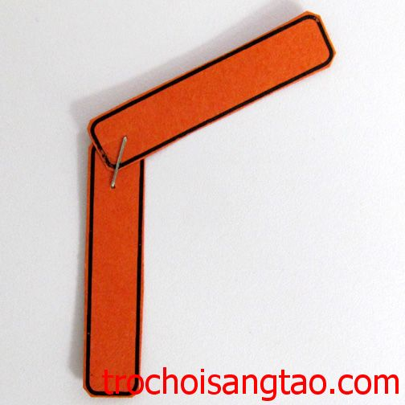
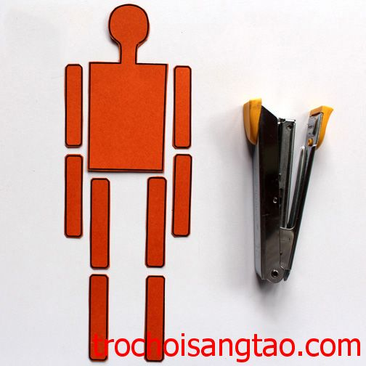
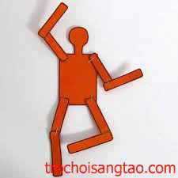

Slide 12
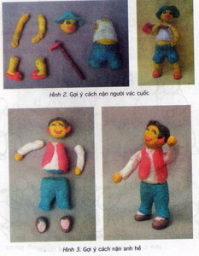
Nặn đất sét
NẶN ĐẤT: Tạo hình dáng người, con nhân vật theo hình khối và trí tưởng tượng cá nhân.
- Cách 1: Thao tác nặn từng bộ phận theo hình khối cơ bản, gắn kết các bộ phận hoàn chỉnh hình dáng chung của đối tượng.
- Cách 2: Tạo khối hình chung của đối tượng từ một khối lớn, nắn vuốt, vê đất điều chỉnh khối theo các bộ phận và gắn thêm chi tiết, bộ phận nhỏ của đối tượng.
* Hoàn chỉnh các bộ phận, chi tiết, tô màu... để tạo một nhân vật, con vật cụ thể có dáng hình động tác, diện mạo... đối tượng theo ý tưởng cá nhân.

Slide 13
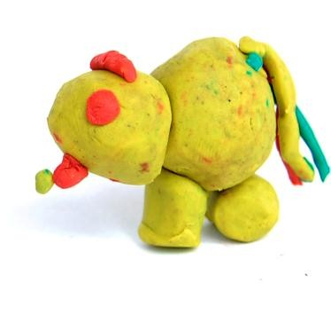
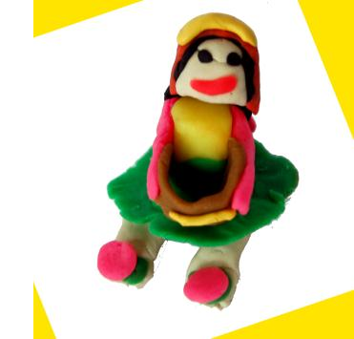
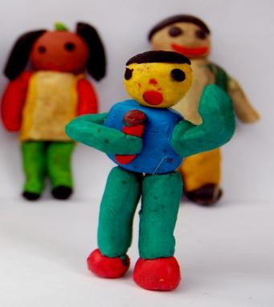
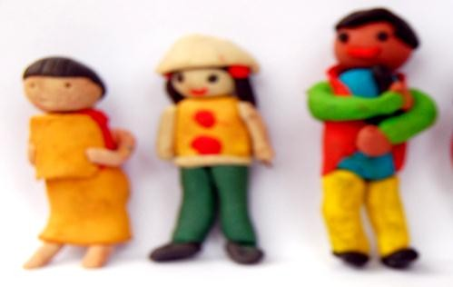
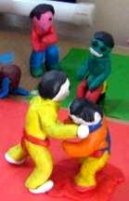
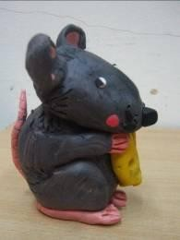
TẠO NHÂN VẬT BẰNG ĐẤT NẶN

Slide 14
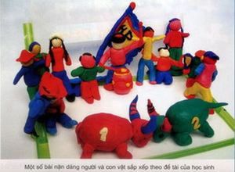
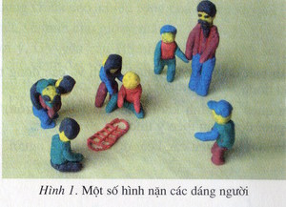

Slide 15
SÁNG TẠO:
Uốn dây thép
UỐN DÂY THÉP: Tưởng tượng, vẽ hình ảnh người trên giấy theo tỷ lệ bộ phận
+ Dùng một sợi dây thép mềm, gấp đôi, nhìn hình vẽ và tưởng tượng uốn mô phỏng theo hình khối, đặc điểm hình dáng từng bộ phận lớn của cơ thể người.
+ Dùng hai bàn tay, ngón tay uốn 2 sợi dây thép, tạo hình đầy đủ các phần cấu tạo bên ngoài theo chiều từ đầu xuống 2 bên vai.

Slide 16
Uốn dây thép
Mỗi dây uốn một cánh tay, bàn tay rồi uốn ngược lên để tạo hình thân người bằng nhiều vòng dây.
Từ hai bên thân người, mỗi sợi dây uốn một chân và hoàn thành sản phẩm.
+ Độ dày, mỏng của khối bộ phận bên ngoài cơ thể được tạo bằng cách uốn nhiều hay ít vòng dây thép, tùy theo cách tạo hình của cá nhân.
- Tạo hình nhân vật theo động tác dáng hình hoạt động:
+ Tưởng tượng hình dáng hoạt động;
+ Tạo hình tại các bộ phận thân người, đầu, tay chân.
- Bồi giấy, trang trí nhân vật:
Từ hình dáng đã tạo bằng dây thép đã có, sử dụng giấy mầu (giấy ăn, giấy gói hàng, giấy thủ công) quấn xung quanh các phần cơ thể và hoàn chỉnh hình khối, các bộ phận bên ngoài cơ thể (đầu, thân, tay chân), tạo trang phục phù hợp đặc điểm, giới tính nhân vật.

Slide 17
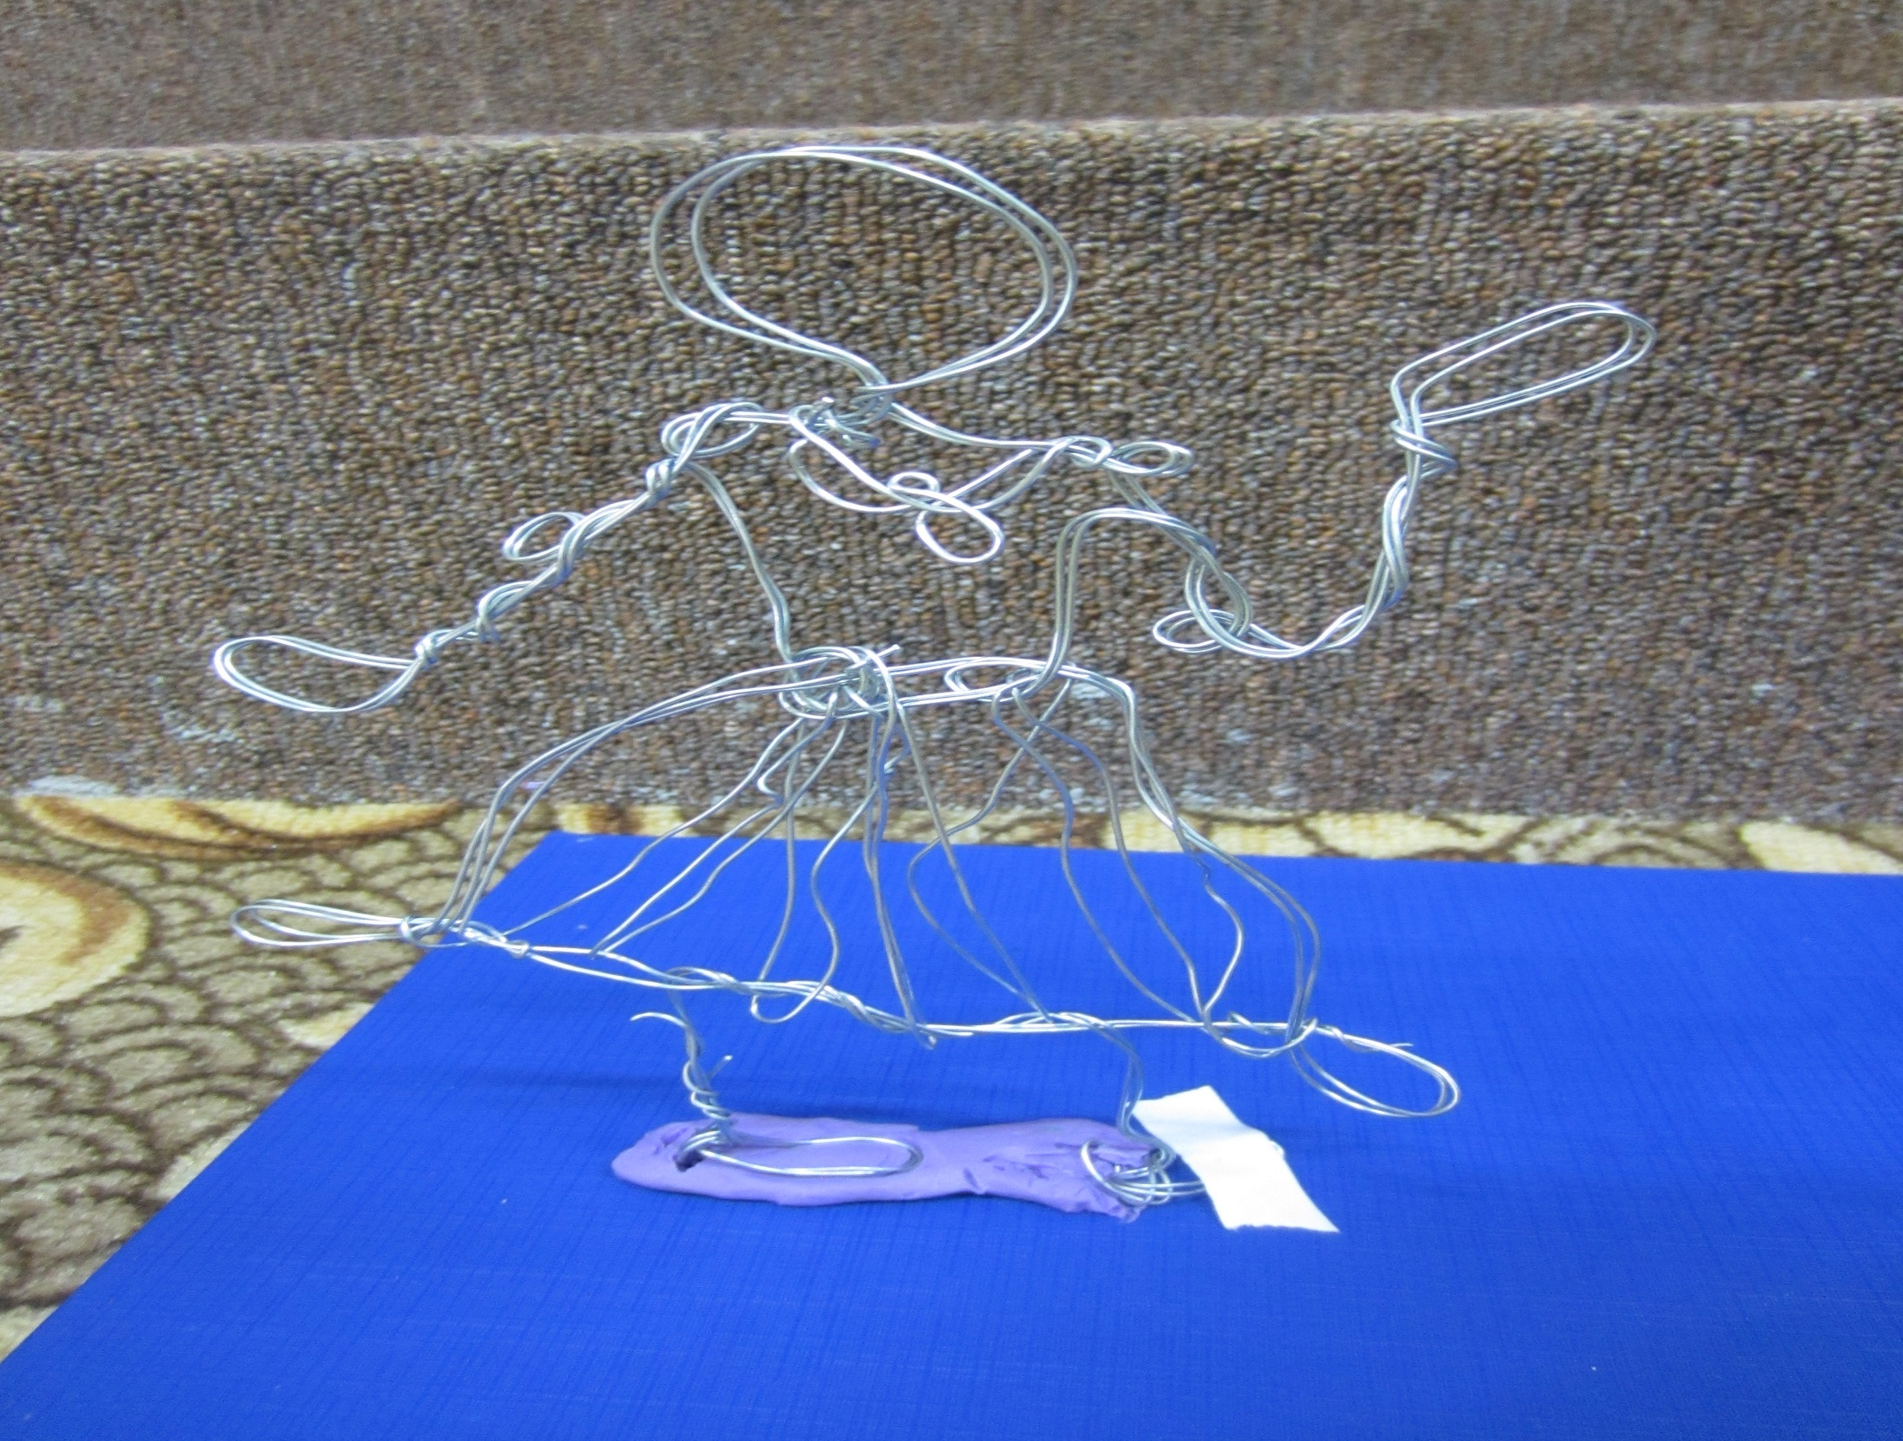
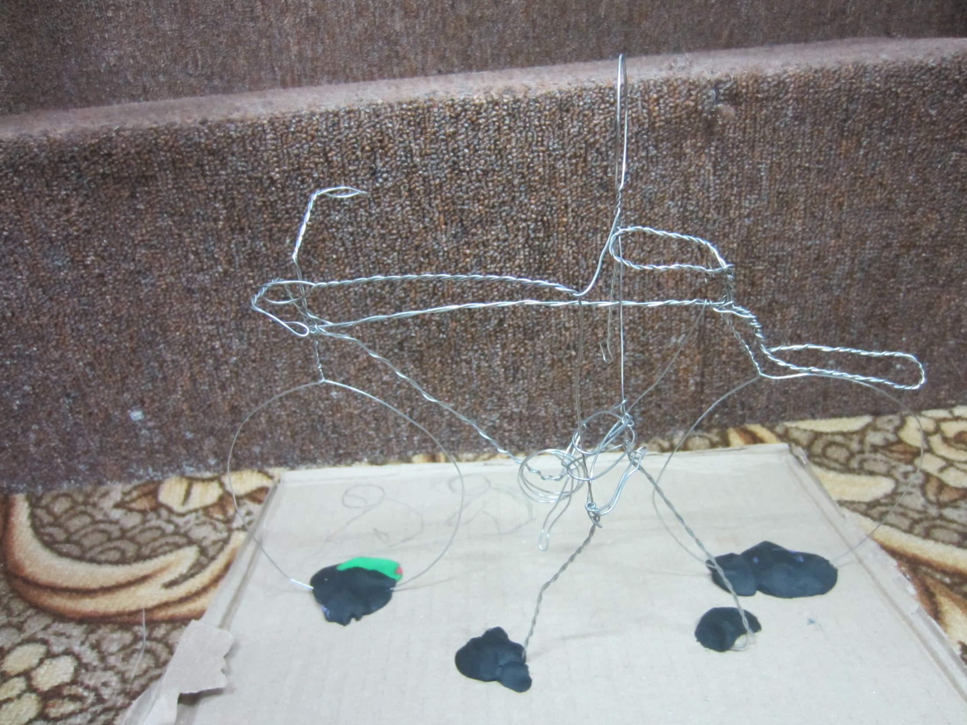
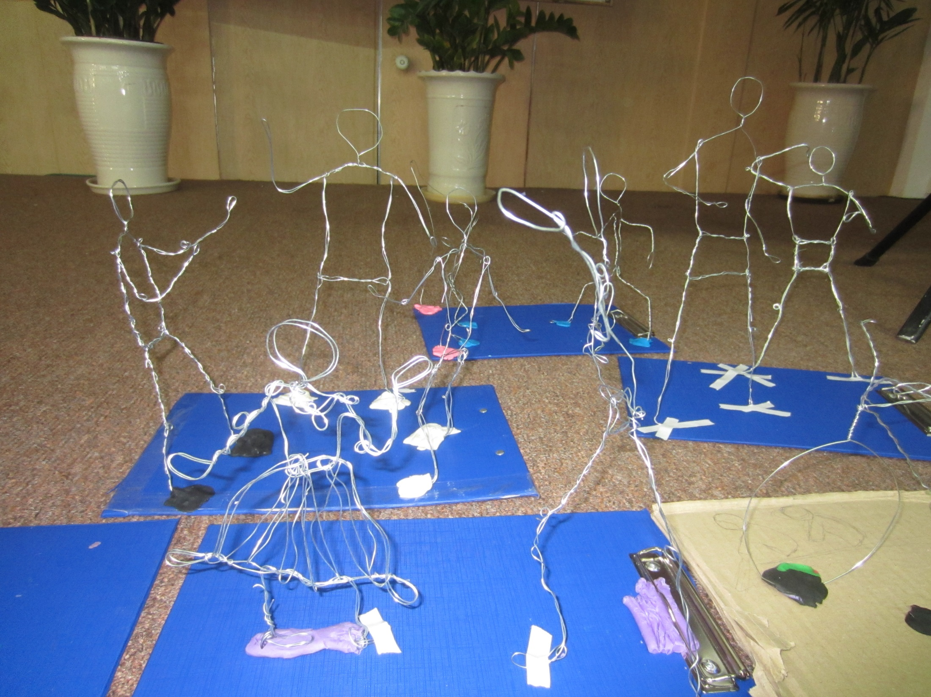
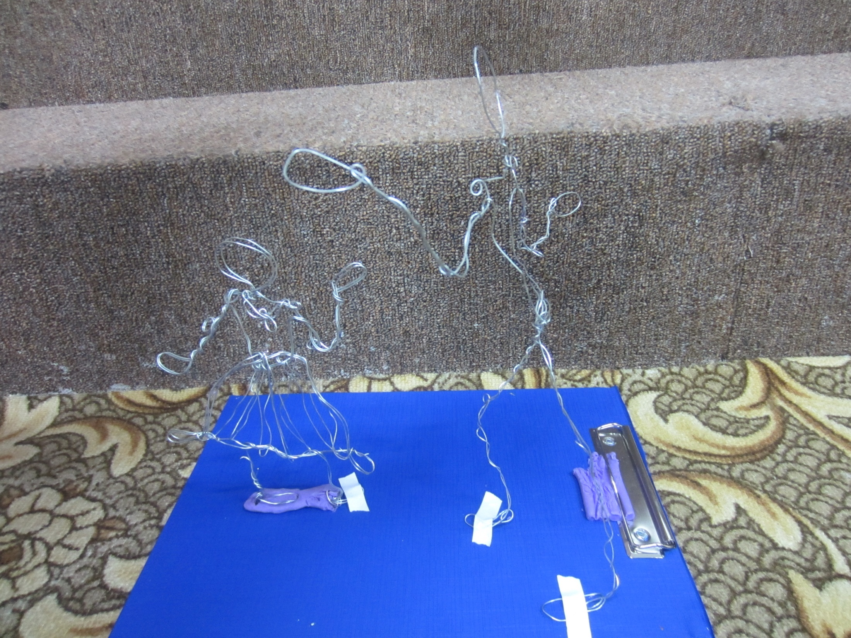

Slide 18
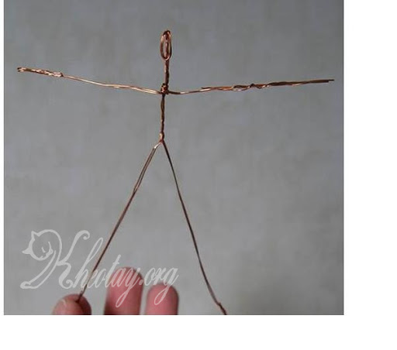
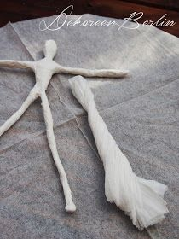
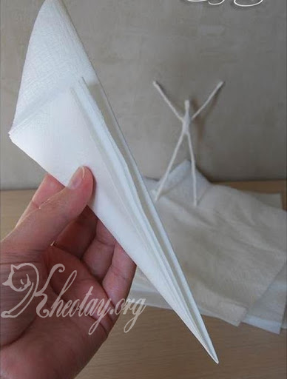
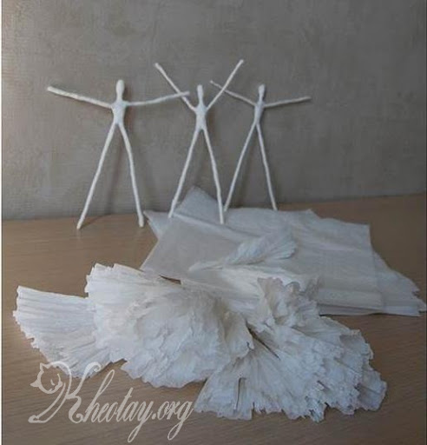
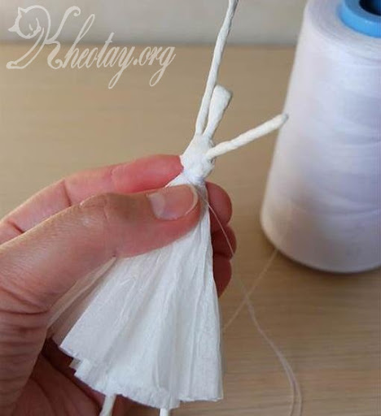
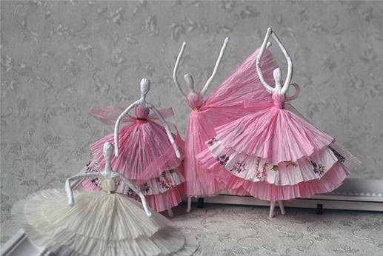

Slide 19
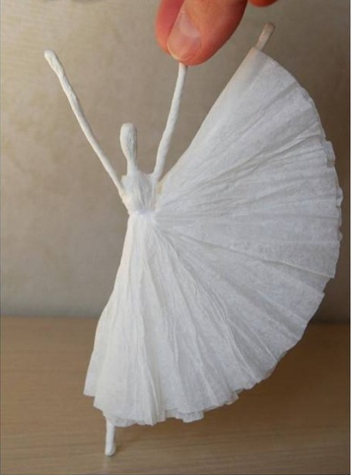

Slide 20
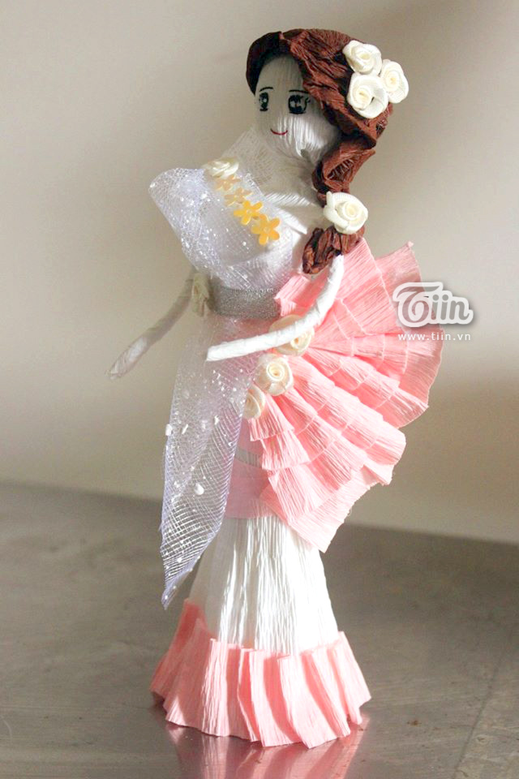
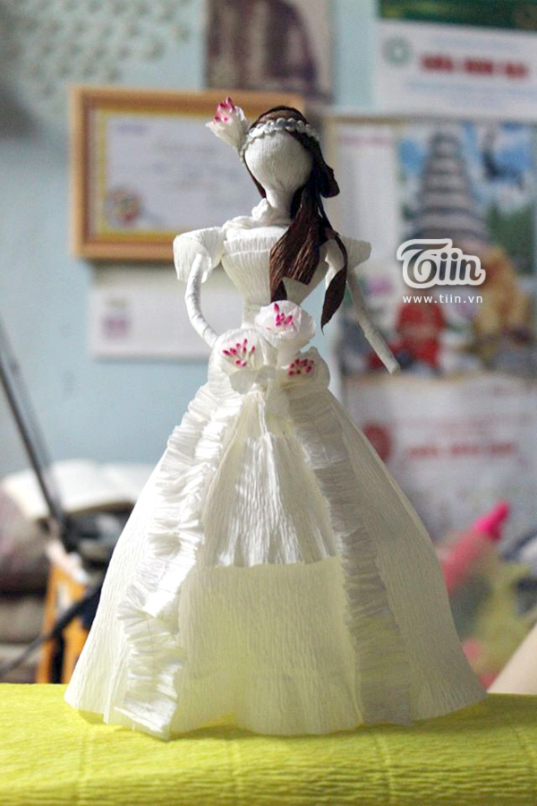

Slide 21
Tạo hình từ phế liệu và các vật liệu tự tìm được:
- Nguyên liệu tạo hình là những phế liệu và các vật liệu do cá nhân, nhóm tự tìm chọn có trong sinh hoạt hàng ngày: Vỏ hộp giấy, bìa, đồ nhựa phế thải, mảnh xốp, vải vụn, giấy thủ công, cành lá cây khô ... cùng nguyên liệu hỗ trợ như: hồ, keo dán, băng dính, dây buộc và màu vẽ các loại (màu pha keo, màu dạ).
+ Tập hợp các phế liệu, nguyên liệu đã tìm chọn; trên cơ sở khối hình, đặc điểm chất liệu... để liên tưởng tới những hình tượng, vật thể trên thực tế;
+ Hình thành ý tưởng tạo hình các vật thể: hình người, con vật, đồ vật, cây, nhà..
+ Lựa chọn và sáng tạo từ các vật liệu sẵn có khối hình (thân chai lọ, vỏ hộp...) để kết hợp với các nguyên vật liệu khác, làm thêm và lắp ghép các bộ phận tạo thành một sản phẩm tạo hình 3D.

Slide 22
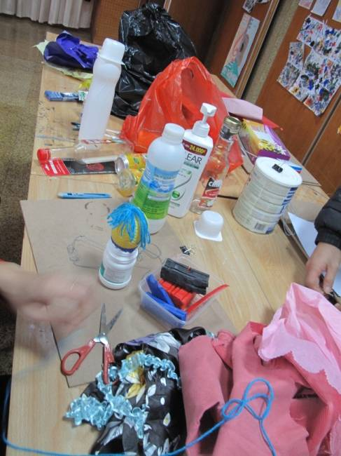
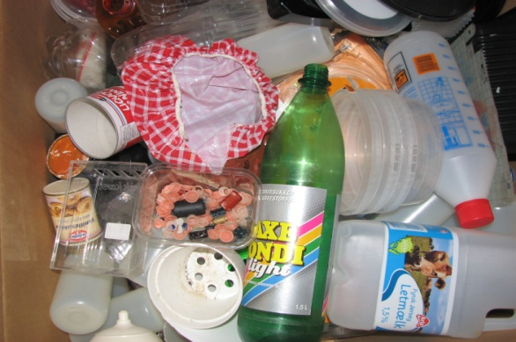
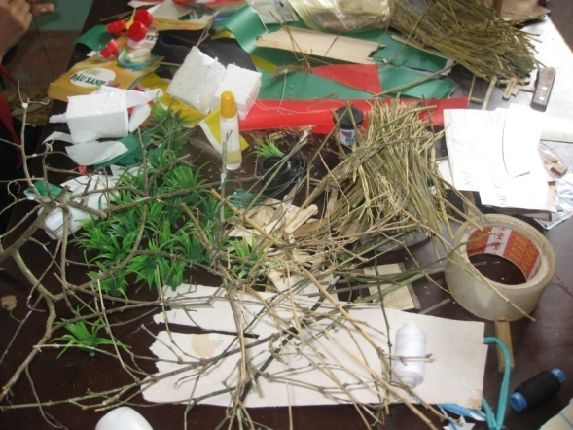
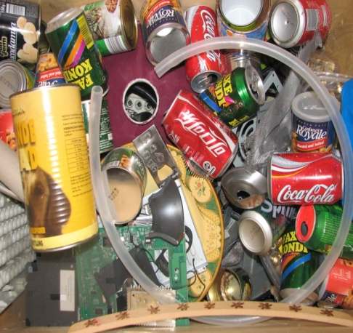

Slide 23
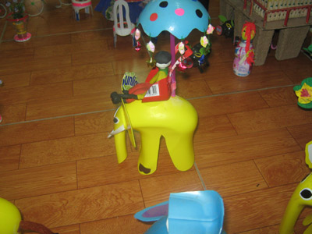
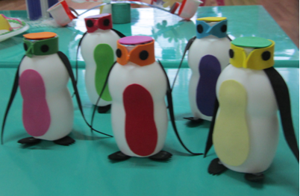
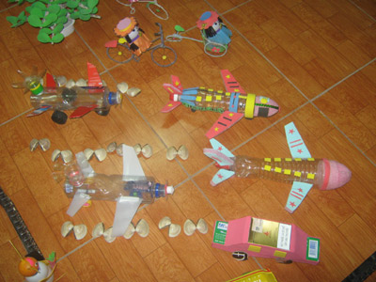
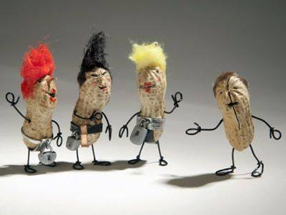

Slide 24
GỢI Ý
Nên sử dụng giấy thường, giấy mềm, em nên dùng dây thép nhỏ tạo dáng và cuộn giấy để dễ dàng tạo dáng nhân vật.
Dùng giấy bạc hoặc đất sét đất nặn sẽ giúp việc tạo dáng thuận lợi hơn mà không cần giây thép .
Để nhân vật đứng được, cần có điểm tựa hoặc dùng băng dính( băng keo) để gắn nhân vật lên mặt phẳng.
Để tìm hiểu về nghệ thuật điêu khăc cổ đại, em có thể tìm kiếp trên internet bằng từ khóa “ Mĩ thuật cổ đại”

Slide 25
2.LUYỆN TẬP
Tham khảo những sản phẩm sau để tạo hình nhân vật và sáng tạo câu chuyện cho sản phẩm của mình
- Yêu cầu:
- Tạo hình ít nhất hai nhân vật kèm các phụ kiện khác
Xây dựng bố cục theo đề tài tự chọn
Tóm tắt câu chuyện mà em muốn diễn tả

Slide 26
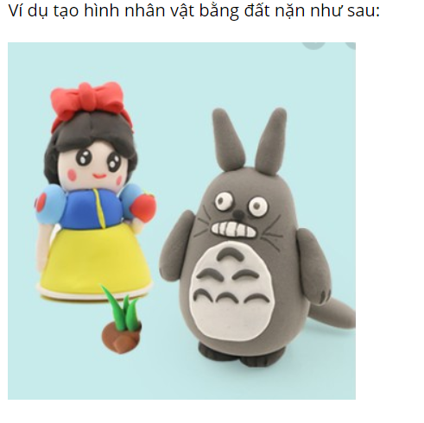
Ví dụ tạo hình nhân vật bằng đất nặn như sau:
Hình nhân vật đất nặn này xuất phát từ câu chuyện một cô bé đi chơi tung tăng trên đường và gặp một con sói. Con sói rất hung dữ nên cô bé rất lo sợ

Slide 27
THẢO LUẬN- TRƯNG BÀY SẢN PHẨM
Trưng bày sản phẩm và chia sẻ.
ý tưởng của mình trong việc tạo hình nhân vật
Cảm nhận về ý tưởng em thích nhất trong lớp
Em có thể giới thiệu về một bức tượng thuộc thời kì tiền sử, cổ đại ở Việt Nam hoặc trên Thế giới mà em biết.

Slide 28
ỨNG DỤNG
- Hãy sáng tạo các tác phẩm điêu khắc bằng giấy và các vật liệu khác để trang trí cho góc học tập hay góc nghệ thuật của em.
Tạo hình một nhóm nhân vật có thể sắp xếp điều chỉnh các tư thế, để mô tả lại một cốt truyện. Trong khi tạo hình có thể quay phim hoặc chụp ảnh.
Dùng để trang trí cho góc học tập ( hay góc nghệ thuật) của mình
Để mô tả lại một cốt truyện

Slide 29
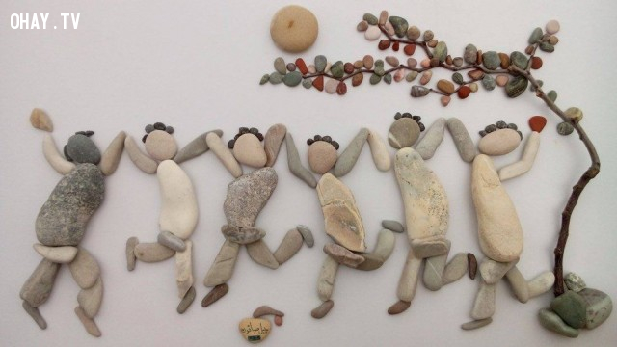
THAM KHẢO

Slide 30
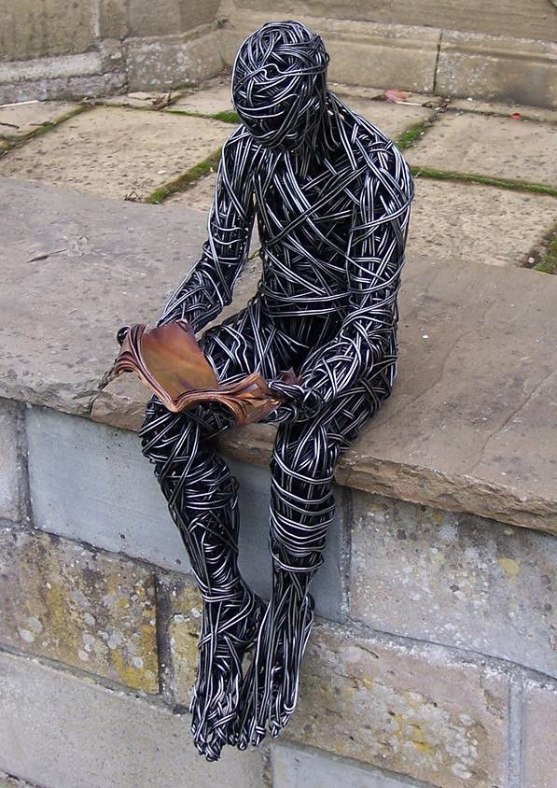

Slide 31
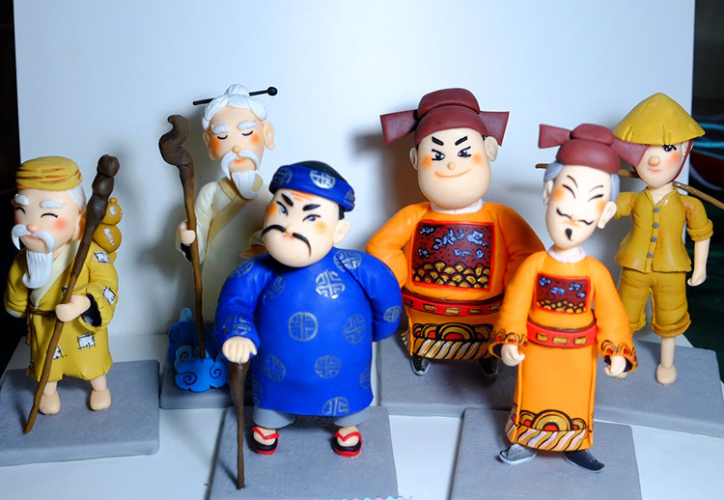

Slide 32
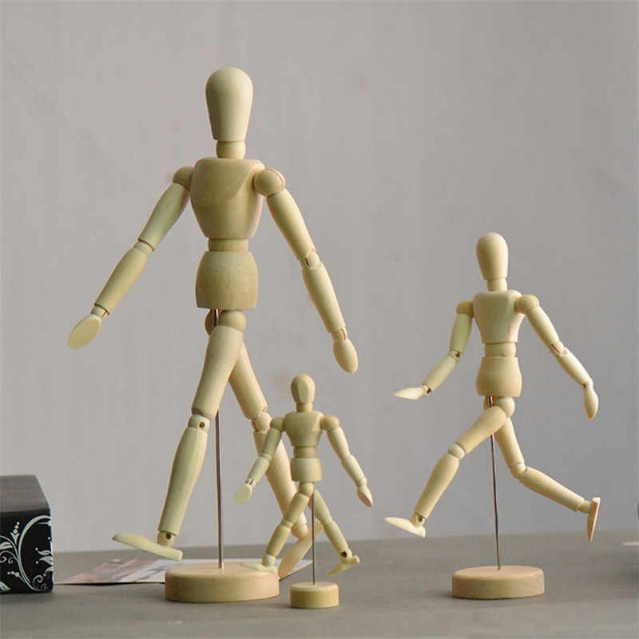
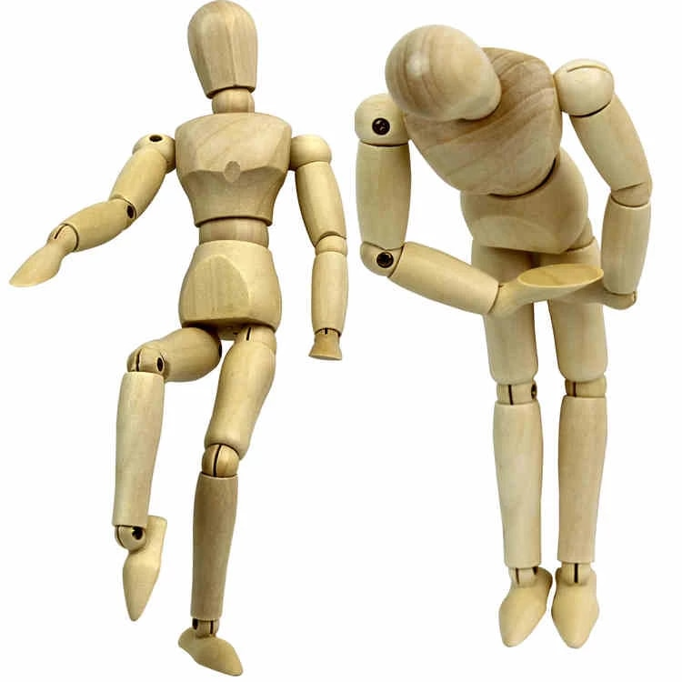

Slide 33
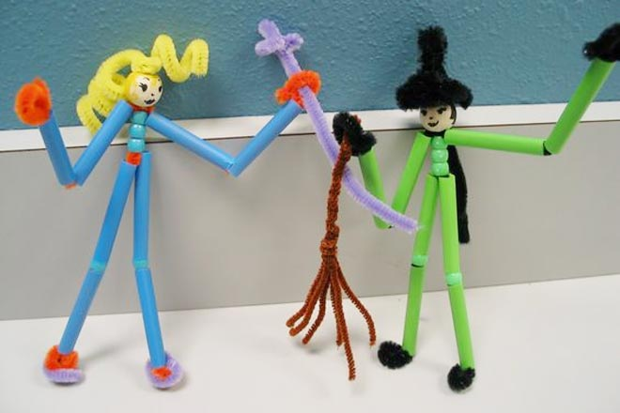

Slide 34
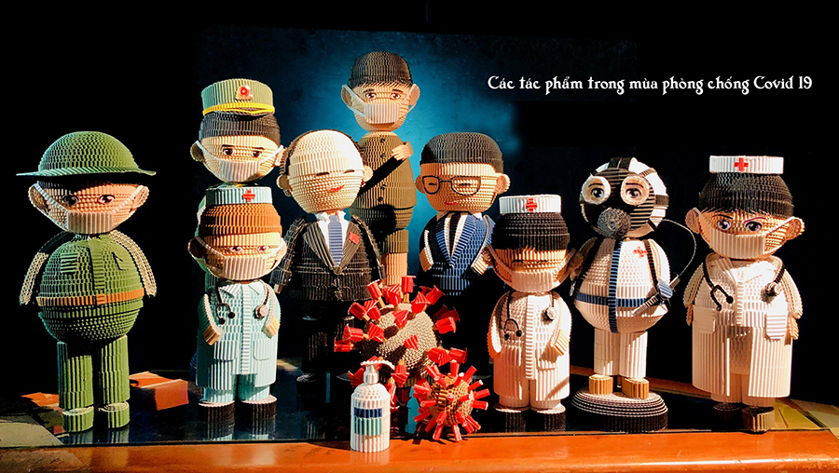

Slide 35
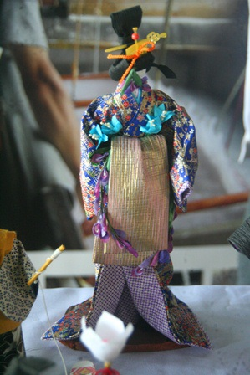


Slide 36


Slide 37



Slide 38



Slide 39
EM CẦN GHI NHỚ
-Nghệ thuật điêu khắc bao gồm phù điêu và tượng tròn
- Nghệ thuật điêu khắc thời kì tiền sử và cổ đại trên thế giới được xác định có từ khoảng hơn 30.000 năm trước công nguyên. Riêng ở Việt Nam đã tì thấy tượng người đàn ông bằng đá ở Văn Điển, Hà Nội, tượng này được xác định đã cuộc sống khoảng 2000 năm trước công nguyên.

Slide 40
- Từ các sản phẩm 3D đã tạo hình, nhóm trao đổi và xây dựng chủ đề hoặc một cốt truyện để biểu diễn.
- Sắp xếp các sản phẩm trong không gian thành tác phẩm đa chiều.
Tập hợp các sản phẩm 3D đã hoàn thành của hoạt động học tập trước, tạo hình từ một loại chất liệu hoặc các chất liệu khác nhau: phế liệu, dây thép, đất nặn..., để hoàn thành tác phẩm mĩ thuật mới có chủ đề trong không gian đa chiều.
Có thể sử dụng vật thể khác (nhà, cây cỏ…), tranh làm nền phía sau cho tác phẩm sắp đặt.
Có thể tạo thành các nhân vật rối cử động được để biểu diễn.

Slide 41
+ Dự định tiếp của em qua bài học này là gì?
+ Qua bài học hôm nay, em có ý tưởng gì để góp phần làm đẹp cảnh quan môi trường nơi em sống?
- GV gợi mở HS có thể sáng tạo ra các sản phẩm điêu khắc bằng giấy và vật liệu khác để trang trí cho góc học tập. Sử dụng kiến thức bài học để sáng tạo ra nhữngsản phẩm tạo hình, hiểu thêm về nghệ thuật điêu khắc truyền thống, yêu thích nghệthuật tạo hình điêu khắc.
+ Tạo hình nhân vật thông qua ngôn ngữ tạo hình điều khác, các nhân vật được tạo nên từ những chất liệu quen thuộc như giấy bac, giay ăn, đất nặn,... Các nhân vật được tạo dáng và đặt trong không gian 3 chiều rất sinh động và hấp dẫn.
- Tác phẩm điều khác nhóm nhân vật ngoài vẻ đẹp về hình khối còn cần nội dung chủ đề cần thể hiện. Để tạo hình nhân vật, có thể đứng vật liệu đơn giản bằng giấy, có thể kết hợp với dây thép và tìm cách để cho nhân vật đứng được.

Slide 42
Baøi hoïc ñeán ñaây keát thuùc !

